Slide 1
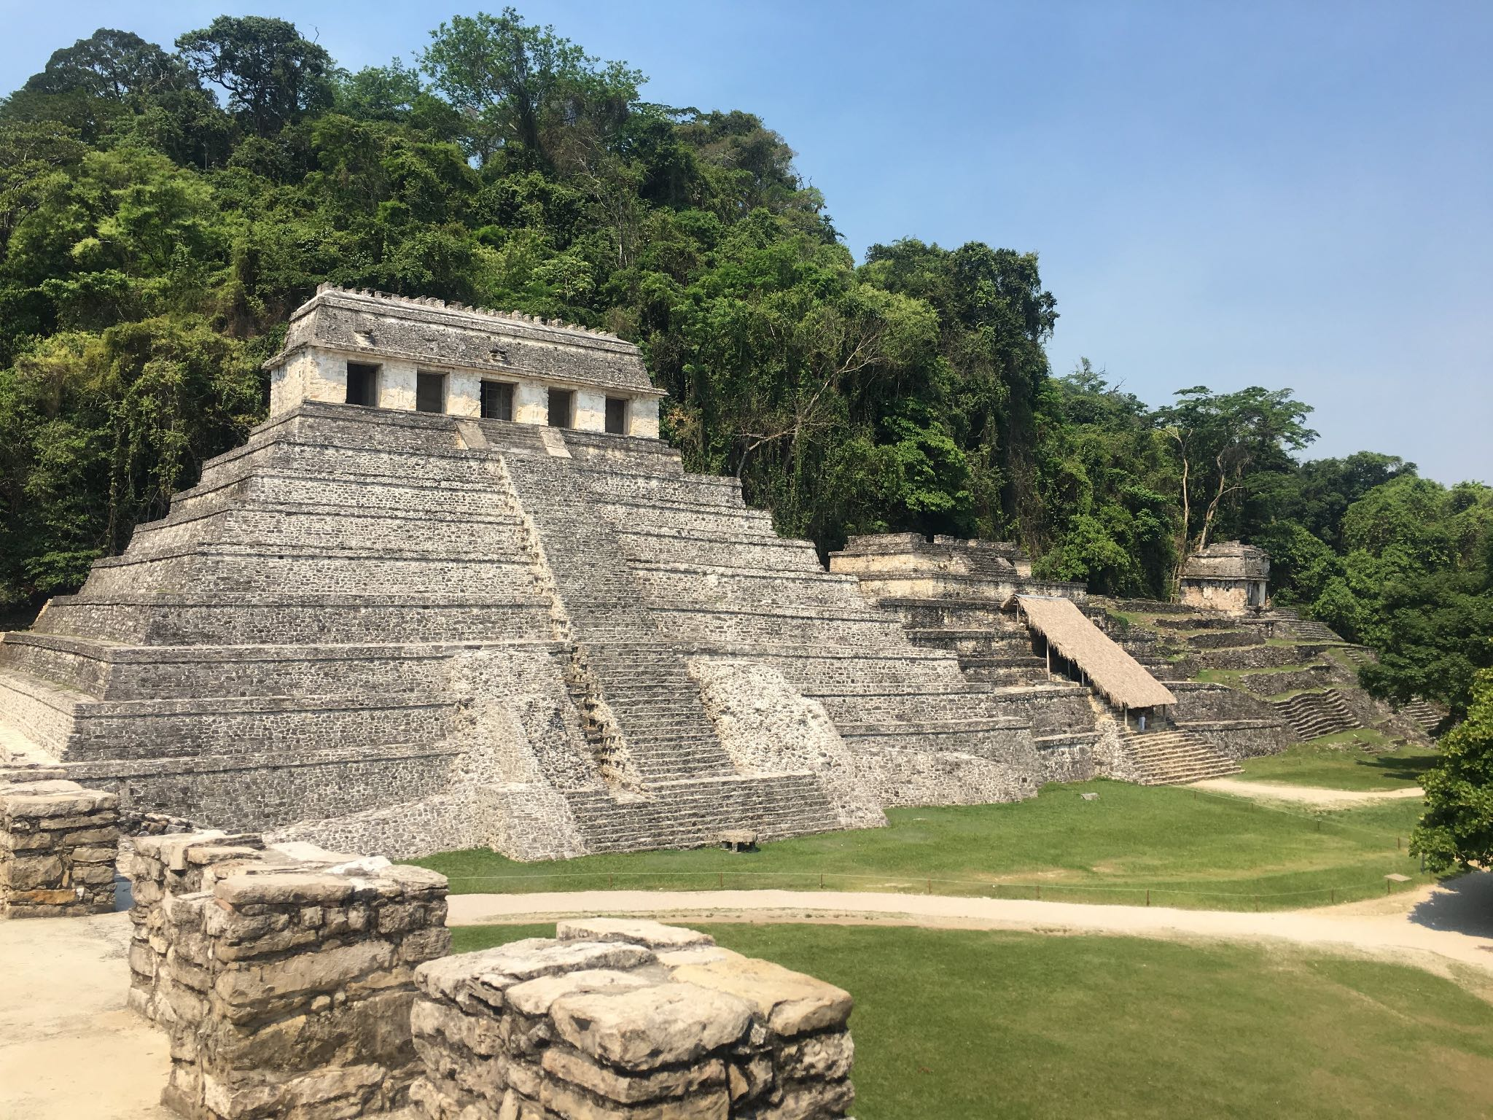
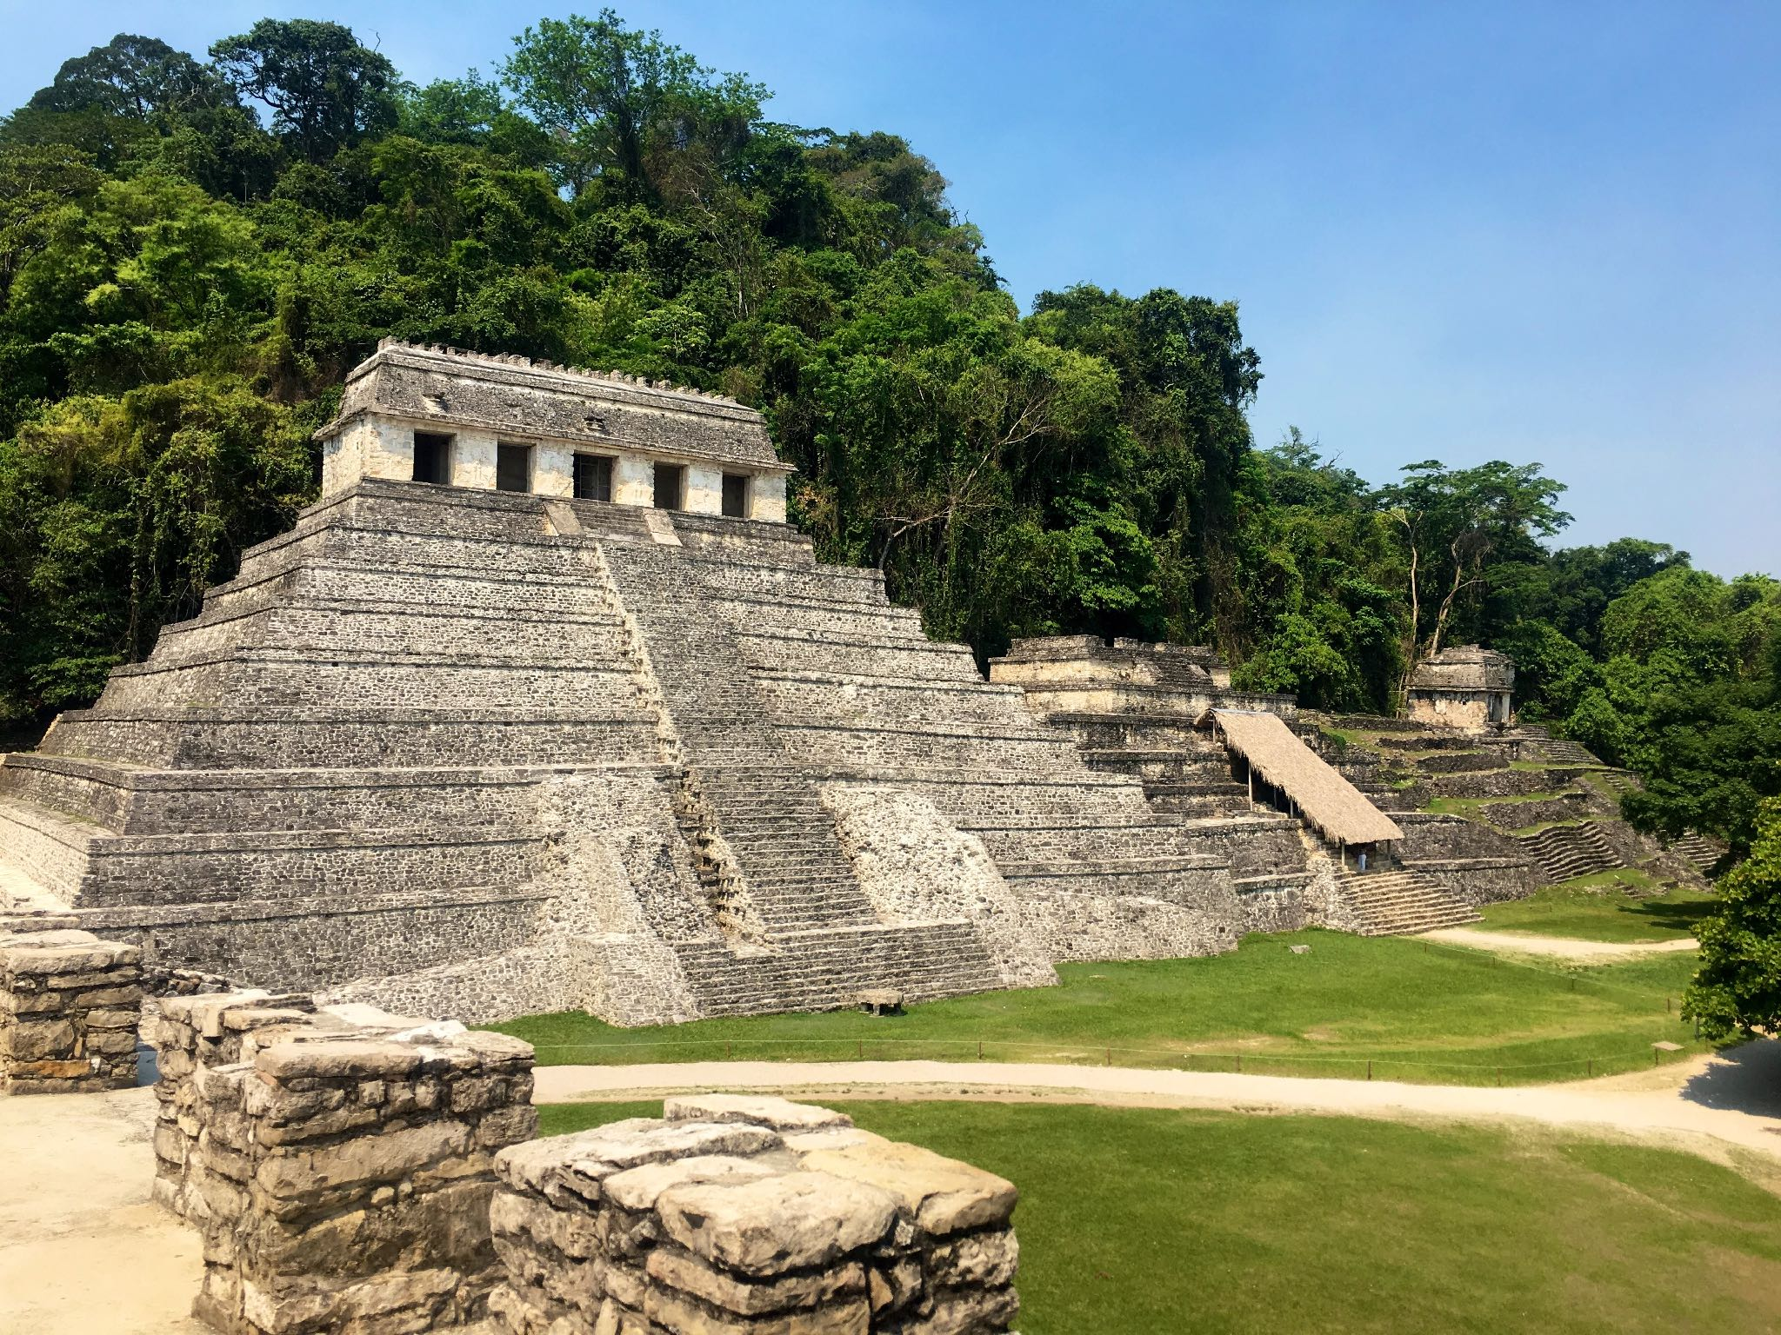
Mon année au Mexique

Slide 2
Le Mexique

Slide 3
Système politique Mexicain
République fédérale démocratique
31 états + District Fédéral ( Mexico )
Changement gouvernement => quatrième transformation
PRI 70 ans quasi parti unique
AMLO ( gauche, vague d’espoir pour le peuple )
Corruption

Slide 4
Système économique mexicain
Pesos mexicain
Pays en développement
Dépendant Etats-Unis
Beaucoup d’inégalités sociales et humaines
5ème pays producteur de Pétrole
Forte économie informelle
Petits métiers pour tout
Trafic de drogue = insécurité

Slide 5
La culture

Slide 6
Histoire ( Préhispanique/ colonie espagnole/ indépendance/ révolution)

Slide 7
Festivité (día de los muertos/ día de la independencia/ posadas/ día de los reyes/ quince años)

Slide 8
Gastronomie

Slide 9
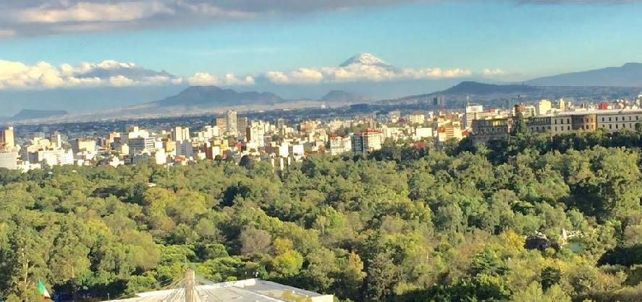
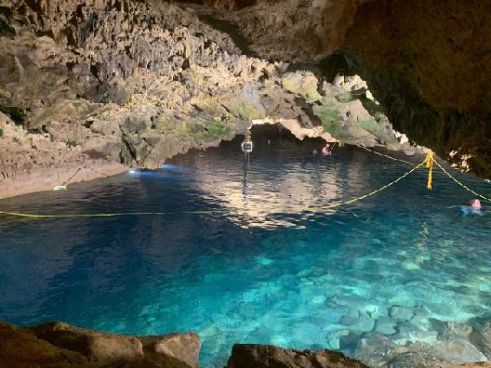
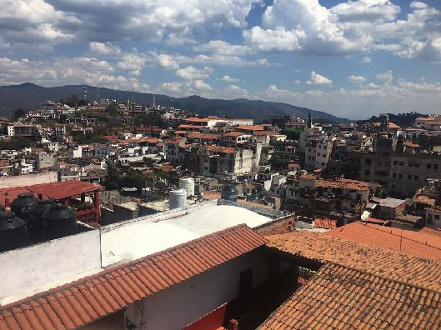
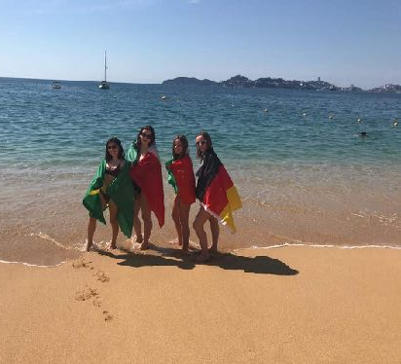
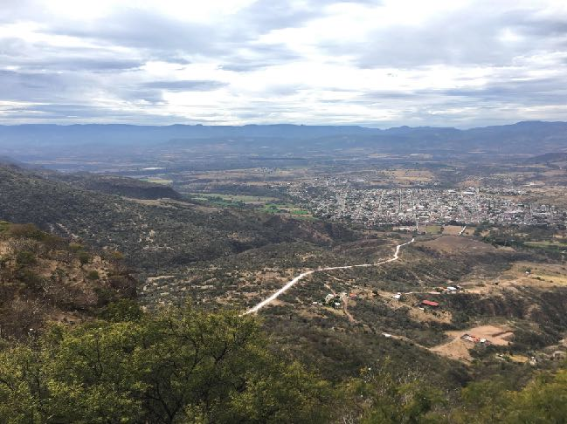
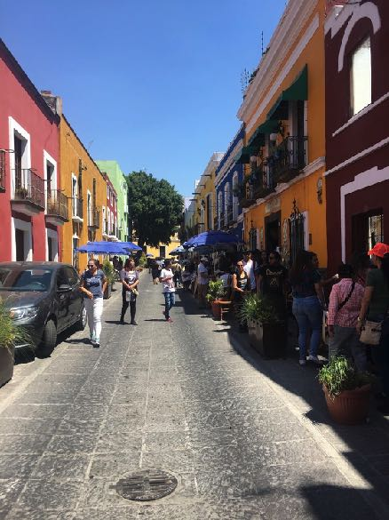
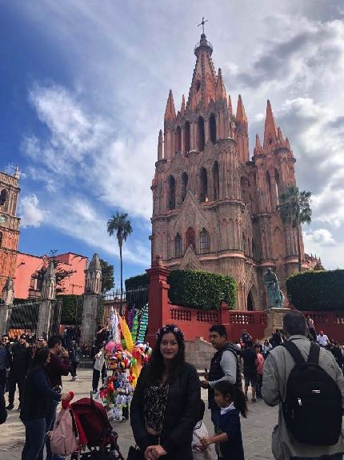
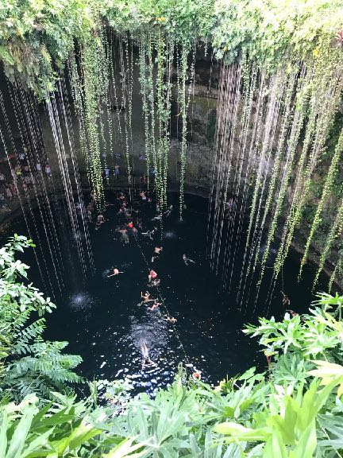
Paysages

Slide 10
Les plus grandes différences

Slide 11
Mon école

Slide 12
Comparaison
Grandes différences publique/privée
Uniforme
Temps libre après-midi (=activités personnelles)
Plus de proximité avec professeurs
6 examens/an
Beaucoup de projets en groupe
4 sections ( scientifique / médecine / sciences sociales / arts )
Plus de matières
Moins de vacances ( noël / pâques / été )
Quasiment moitié cours en anglais

Slide 13
Bilan de mon année

Slide 14
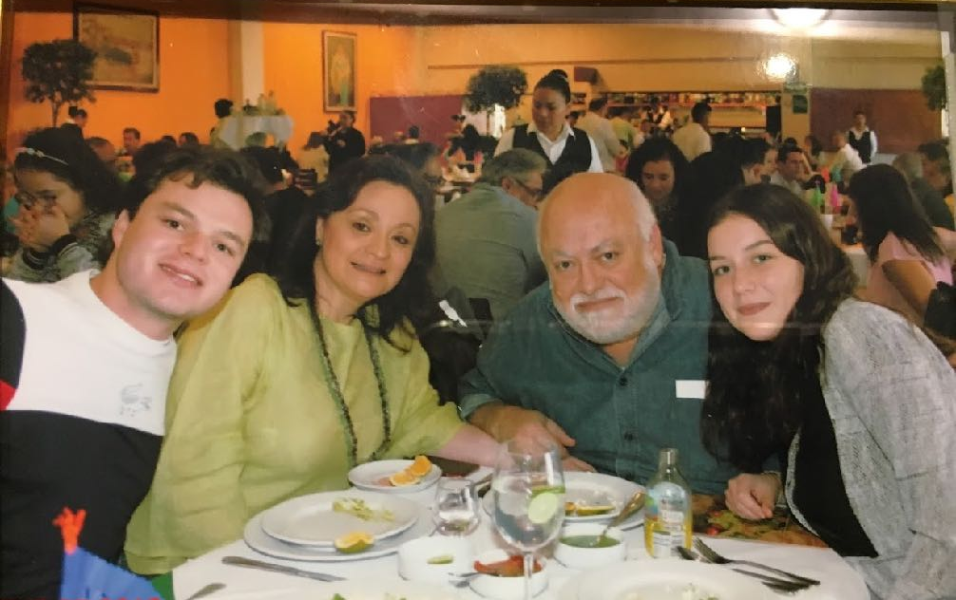
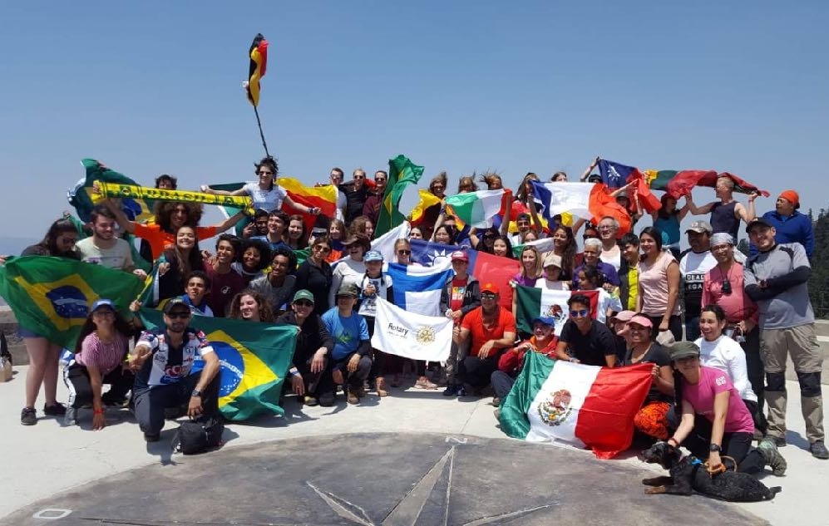

Slide 15
Merci !

